Slide 1
ANDROID NETWORK
Bài 2: Kết nối HTTP

Slide 2
Mục tiêu
Tìm hiểu kết nối HTTP giữa Client và Server
POST và GET
Triển khai kết nối HTTP giữa Android và Server

Slide 3
Kết nối HTTP
Giao thức quen thuộc trên Internet theo mô hình client-server.
Một chương trình ở máy client (vd: trình duyệt) gởi một yêu cầu HTTP (HTTP Re) lên máy server. Máy server sẽ thực hiện và gởi trả dữ liệu (HTTP Response) về cho máy client.
Đối tượng request sẽ chứa địa chỉ truy cập đến tài nguyên đồng thời gởi thêm tham số để xác định tác vụ cần thực thi và loại dữ liệu cần lấy.
Notes:
Giới thiệu ngắn gọn không cần phải giải thích kỹ các đặc điểm này. Vì ở thời điểm này khi giải thích sinh viên vẫn không thể hiểu được.

Slide 4
GET & POST
Kết nối HTTP có 2 dạng gửi dữ liệulà:
POST
GET
Gửi theo kiểu GET các tham số sẽ kèm theo trên địa chỉ.
Gửi theo kiểu POST sẽ không kèm tham số trên địa chỉ mà thông qua phần thân html.
Server sẽ phân tích trong HTTP Request để biết client muốn gì rồi xử lý và trả về dữ liệu. Client sẽ phân tích dữ liệu trả về để lấy thông tin cần thiết.
Notes:
Giới thiệu ngắn gọn không cần phải giải thích kỹ các đặc điểm này. Vì ở thời điểm này khi giải thích sinh viên vẫn không thể hiểu được.

Slide 5
GET & POST
Java có 2 đối tượng dùng để xử lý HTTP:
HttpUrlConnection (thuộc Stands Java SE API)
HttpClient (Apache Common library)
Notes:
Giới thiệu ngắn gọn không cần phải giải thích kỹ các đặc điểm này. Vì ở thời điểm này khi giải thích sinh viên vẫn không thể hiểu được.

Slide 6
HttpClient
Dùng post hoặc get khác nhau nhưng nhìn chung chúng có các bước tiến hành như sau:
Khởi tạo đối tượng HTTPClient
Tạo đối tượng HTTP (với post hoặc get). Đưa vào các tham số.
Gởi lên HTTP request lên server.
Nhận về HTTP response và phân tích để lấy thông tin.
Notes:
Giới thiệu ngắn gọn không cần phải giải thích kỹ các đặc điểm này. Vì ở thời điểm này khi giải thích sinh viên vẫn không thể hiểu được.

Slide 7
HttpClient - Get Request
1. Tạo default client.
HttpClient client = new DefaultHttpClient();
2. Tạo HttpGet với địa chỉ.
HttpGet httpGet = new HttpGet(address);
3. Tạo String ResponseHandler
ResponseHandler<String> handler =new BasicResponseHandler();
4. Gọi client.execute để thực thi và nhận về kết quả
String content = client.execute(httpGet, handler);
Notes:
Giới thiệu ngắn gọn không cần phải giải thích kỹ các đặc điểm này. Vì ở thời điểm này khi giải thích sinh viên vẫn không thể hiểu được.

Slide 8
HttpClient - Get Request
Triển khai:
Chuẩn bị phía server (dùng PHP&MySQL) Xampp:
1. Cài webserver: tạo thư mục con tên “testandroid”.
2. Trong thư mục “testandroid” tạo ra file tên “nhanget.php” có mã như sau:
<?
echo “Hello " . $_GET["name"]. “ Ban goi du lieu bang GET";
?>
Notes:
Giới thiệu ngắn gọn không cần phải giải thích kỹ các đặc điểm này. Vì ở thời điểm này khi giải thích sinh viên vẫn không thể hiểu được.

Slide 9
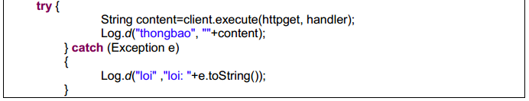
HttpClient - Get Request
Chuẩn bị phía Client Android:
1. Tạo project mới tên httpGet
2. Vào mainfest cấp quyền:
3. Tạo đối tượng HttpClient và HttpGet
4. Tạo ResponseHandler rồi gọi execute để thực thi và lấy kết quả về
Notes:
Giới thiệu ngắn gọn không cần phải giải thích kỹ các đặc điểm này. Vì ở thời điểm này khi giải thích sinh viên vẫn không thể hiểu được.

Slide 10
Sử dụng GET
Notes:
package com.fpoly;
public class Program {
public static void main(String[] args) {
double a = 8;
double b = 5;
double c = a + b;
System.out.println("Kết quả: " + c);
}
}

Slide 11
HttpClient - Post Request
1. Tạo default client.
HttpClient client = new DefaultHttpClient();
2. Tạo HttpPost với địa chỉ.
HttpPost httpPost = new HttpPost(address);
3. Tạo ra danh sách các cặp tên/giá trị.
List<NameValuePair> params = new arrayList<NameValuePair>();
params.add(new BasicNameValuePair(paramName1, paramValue1));
params.add(…); // ……………
Notes:
Giới thiệu ngắn gọn không cần phải giải thích kỹ các đặc điểm này. Vì ở thời điểm này khi giải thích sinh viên vẫn không thể hiểu được.

Slide 12
HttpClient - Post Request
4. Gắn Post data
UrlEncodedFormEntity entity = new UrlEncodedFormEntity(params, "UTF-8");
httpPost.setEntity(entity);
5. Tạo String ResponseHandler
ResponseHandler<String> handler =new BasicResponseHandler();
6. Gọi client.execute để thực thi và nhận về kết quả
String content = client.execute(httpPost, handler);
Notes:
Giới thiệu ngắn gọn không cần phải giải thích kỹ các đặc điểm này. Vì ở thời điểm này khi giải thích sinh viên vẫn không thể hiểu được.

Slide 13
HttpClient - Post Request
Triển khai:
Chuẩn bị phía server (dùng PHP&MySQL) Xampp:
1. Cài webserver: tạo thư mục con tên “testandroid”.
2. Trong thư mục “testandroid” tạo ra file tên “nhanpost.php” có mã như sau:
<?
echo “Hello " . $_POST["name"]. “ Ban goi du lieu bang POST";
?>
Notes:
Giới thiệu ngắn gọn không cần phải giải thích kỹ các đặc điểm này. Vì ở thời điểm này khi giải thích sinh viên vẫn không thể hiểu được.

Slide 14
HttpClient - Post Request
Chuẩn bị phía Client Android:
1. Tạo project mới tên httpPost
2. Vào mainfest cấp quyền:
3. Tạo đối tượng HttpClient và HttpPost
4. Xây dựng các đối số
Notes:
Giới thiệu ngắn gọn không cần phải giải thích kỹ các đặc điểm này. Vì ở thời điểm này khi giải thích sinh viên vẫn không thể hiểu được.

Slide 15
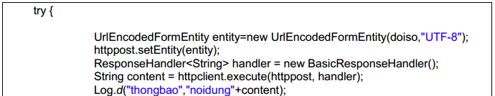

HttpClient - Post Request
Chuẩn bị phía Client Android:
5. Tạo project mới tên httpPost
Notes:
Giới thiệu ngắn gọn không cần phải giải thích kỹ các đặc điểm này. Vì ở thời điểm này khi giải thích sinh viên vẫn không thể hiểu được.

Slide 16
Sử dụng POST
Notes:
package com.fpoly;
public class Program {
public static void main(String[] args) {
double a = 8;
double b = 5;
double c = a + b;
System.out.println("Kết quả: " + c);
}
}

Slide 17
HttpUrlConnection
1. Tạo ra kết nối từ URL
URL url = new URL("http://…");
HttpURLConnection urlConnection = (HttpURLConnection)url.openConnection();
2. Đọc dữ liệu
BufferedReader in = new BufferedReader(
new InputStreamReader(urlConnection.getInputStream()));
while ((line = in.readLine()) != null)
{
doSomethingWith(line);
}
Notes:
Giới thiệu ngắn gọn không cần phải giải thích kỹ các đặc điểm này. Vì ở thời điểm này khi giải thích sinh viên vẫn không thể hiểu được.

Slide 18
HttpUrlConnection
3. Gọi các phương thức khác
Disconnect, getResponseCode, getHeadField
Gọi disconnect khi đã thực hiện xong hết
Notes:
Giới thiệu ngắn gọn không cần phải giải thích kỹ các đặc điểm này. Vì ở thời điểm này khi giải thích sinh viên vẫn không thể hiểu được.

Slide 19
HttpUrlConnection
Triển khai:
Chuẩn bị phía server (dung lại GET)
Chuẩn bị phía Client Android:
1. Tạo project mới tên httpPost
2. Vào mainfest cấp quyền:
3. Tạo đối tượng HttpURLConnection và gọi openConnection
Notes:
Giới thiệu ngắn gọn không cần phải giải thích kỹ các đặc điểm này. Vì ở thời điểm này khi giải thích sinh viên vẫn không thể hiểu được.

Slide 20
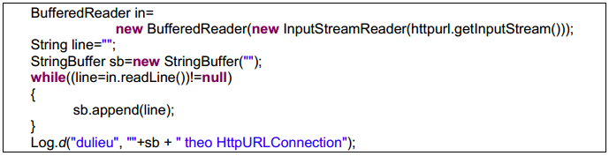
HttpUrlConnection
Chuẩn bị phía Client Android:
4. Đọc dữ liệu từng dòng vào dùng BufferedReader và InputStreamReader
5. Đóng kết nối:
Notes:
Giới thiệu ngắn gọn không cần phải giải thích kỹ các đặc điểm này. Vì ở thời điểm này khi giải thích sinh viên vẫn không thể hiểu được.

Slide 21
Sử dụng HttpUrlConnection
Notes:
package com.fpoly;
public class Program {
public static void main(String[] args) {
double a = 8;
double b = 5;
double c = a + b;
System.out.println("Kết quả: " + c);
}
}

Slide 22
Triển khai HTTP giữa Android và Server
1. Nâng cấp lên phiên bản android cao thì sẽ bị lỗi NetworkOnMainThreadException
2. Phải cập nhật lại giao diện khi có dữ liệu từ mạng được trả về.
Giải quyết:
1. Do các phiên bản cao thì việc kết nối đến network sẽ bắt lỗi không cho đặt nó trong Thread chính, phải tạo thread riêng cho các tác vụ đụng đến network để đảm bảo an toàn cho chương trình.
2. Dùng AsyncTask
Notes:
Giới thiệu ngắn gọn không cần phải giải thích kỹ các đặc điểm này. Vì ở thời điểm này khi giải thích sinh viên vẫn không thể hiểu được.

Slide 23
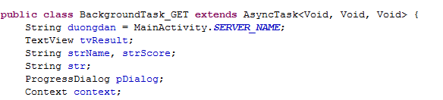
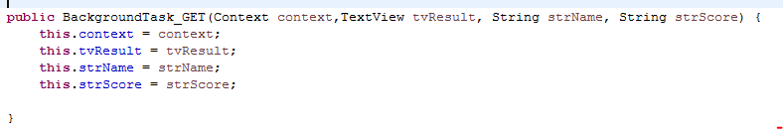
Triển khai HTTP giữa Android và Server
Sử dụng AsyncTask:
Tạo file java BackgroundTask_GET kế thừa AsyncTask:
Notes:
Giới thiệu ngắn gọn không cần phải giải thích kỹ các đặc điểm này. Vì ở thời điểm này khi giải thích sinh viên vẫn không thể hiểu được.

Slide 24
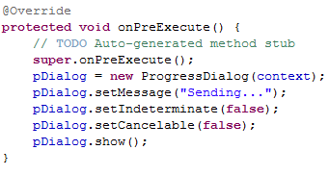
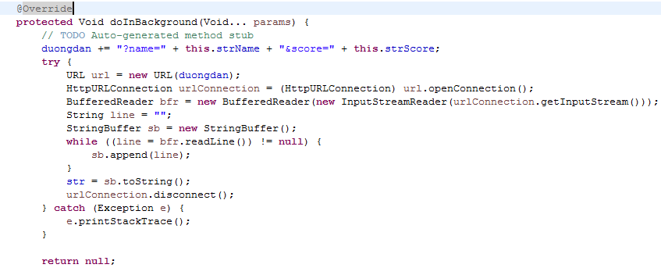
Triển khai HTTP giữa Android và Server
Viết code hiển thị ProgressDialog chờ trong hàm onPreExecute:
Code gửi và nhận dữ liệu từ server trong hàm doInBackground
Notes:
Giới thiệu ngắn gọn không cần phải giải thích kỹ các đặc điểm này. Vì ở thời điểm này khi giải thích sinh viên vẫn không thể hiểu được.

Slide 25
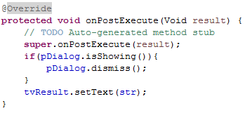
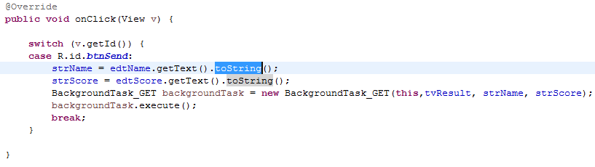
Triển khai HTTP giữa Android và Server
Viết code gán dữ liệu cho textview:
Code MainActivity.java cho nút send:
Notes:
Giới thiệu ngắn gọn không cần phải giải thích kỹ các đặc điểm này. Vì ở thời điểm này khi giải thích sinh viên vẫn không thể hiểu được.

Slide 26

Tổng kết nội dung bài học
Tìm hiểu kết nối HTTP giữa Client và Server
POST và GET
Triển khai kết nối HTTP giữa Android và Server

